Slide 1

PROYECTO INF153 Assembler
Generar notas musicales en lenguaje ensamblador (MASM).
Jorge Luis Mollericon Garcia

Slide 2

Descripción del proyecto
- Programación en ensamblador
- Temporizador 8254
- Puertos 040H - 043H Temporizador/contador
- Puerto 061H (bocina 0 y 1)

Slide 3
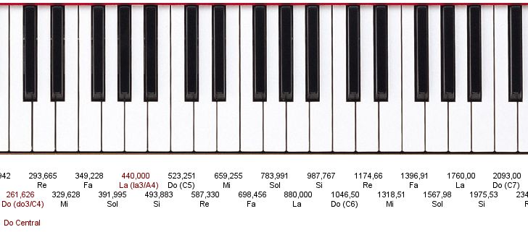
Descripción del proyecto

Slide 4
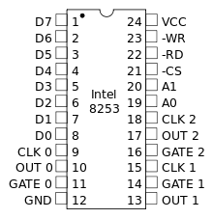
Temporizador 8254
El 8254 es un chip temporizador que puede ser empleado como reloj de tiempo real, contador de sucesos, generador de ritmo programable, generador de onda cuadrada, etc.
Intel
8254

Slide 5
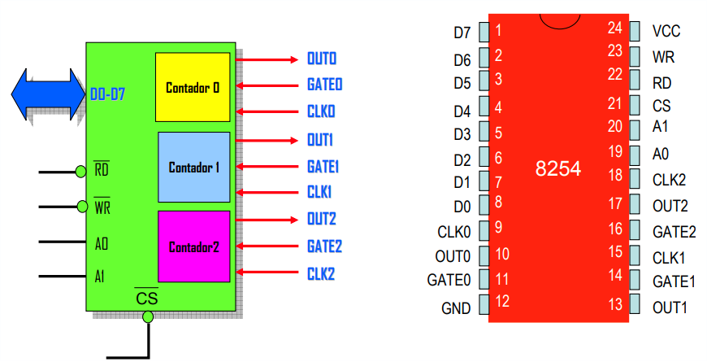
Temporizador 8254
Distribución de terminales

Slide 6
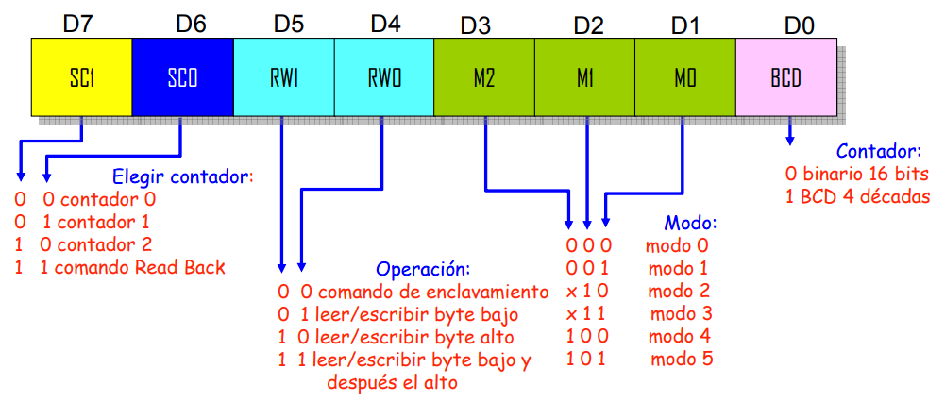
Temporizador 8254
Programación del 8254
Palabra de Control:
1 0
1 1
0 1 1
0
=
b6h

Slide 7
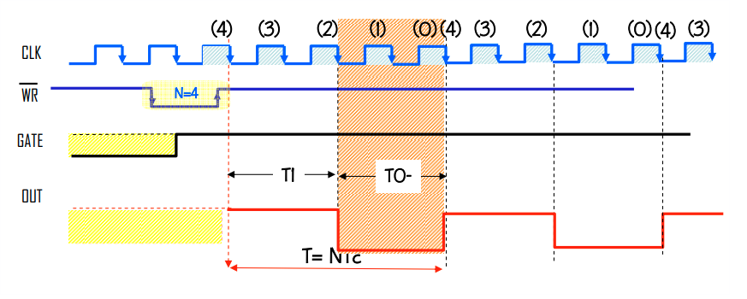

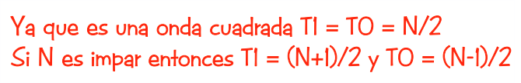
Temporizador 8254
Modos de Programación
Modo 3: Square Wave Mode (Generador de onda cuadrada).
Tn = N*Tc

Slide 8

Temporizador 8254
Cálculo de N
fc = 1.193.180 Hz (casi 1.2MHz) (1193180d = 1234DCh)
Tn = N*Tc → N = ? → N = Tn/Tc,
donde: Tn es el periodo de nuestra señal de salida (nota musical).
recordemos que: T = 1/f, entonces:
N = (1/fn)/(1/fc) → N = fc/fn , donde: fc = 1193180 [Hz]
Ejemplo: Nota Do 5ta octava: fn = 523.251 [Hz]
N = 1193280/523 → N = 2281

